Slide 1


Ionic ♥ Push
14-12-2016 Pieter Beekman

Slide 2

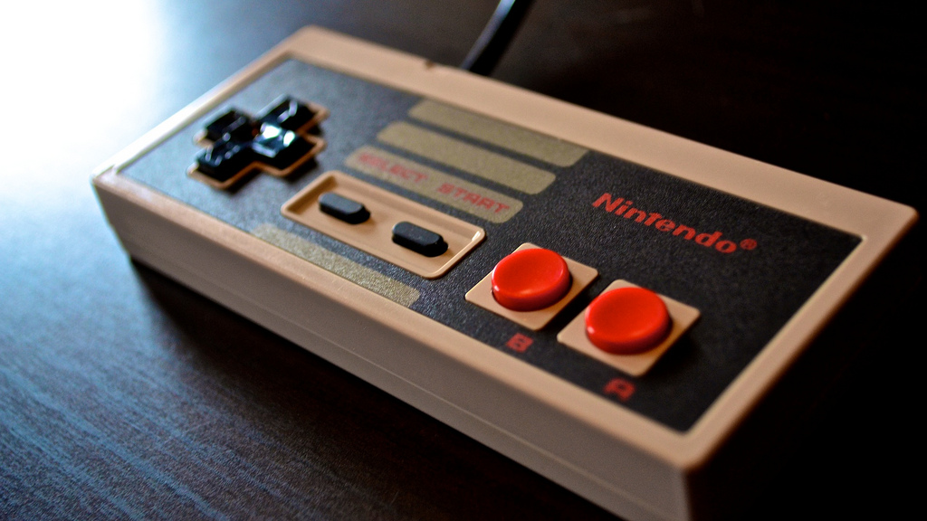
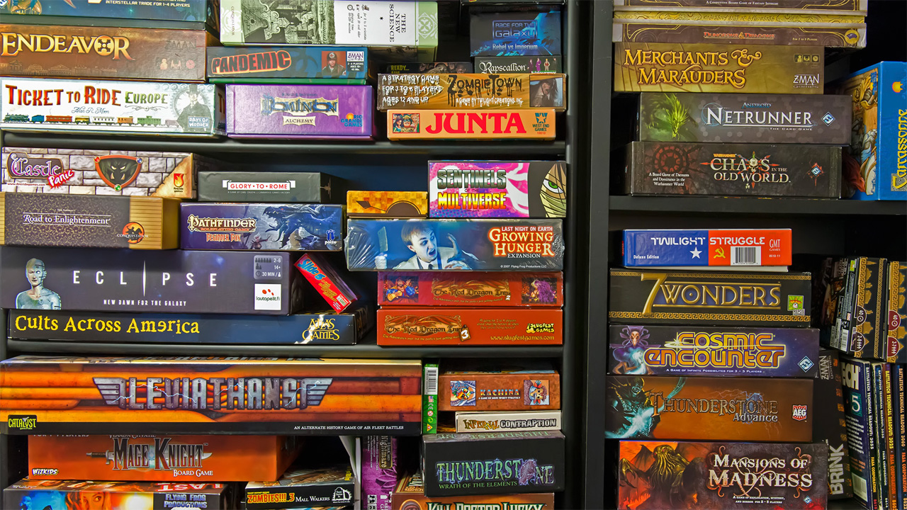


@PieterBeekman
Frontend developer @ Incentro
Notes:
Welkom allemaal. Mijn naam is Pieter Beekman, 32 jaar en woonachtig in Barendrecht. Naast dat ik wedstrijden van Man Utd volg, me vermaak met retro en boardgames en druk ben als kersverse vader ben ik ook nog frontend developer bij Incentro Rotterdam. Afgelopen jaar heb ik gewerkt aan enkele projecten waarbij Ionic gebruikt is. En daar kwam o.a. ook het gebruik van pushberichten bij kijken. Van te voren was ik altijd een beetje huiverig om daar iets mee te doen, maar na een paar ervaringen kan ik jullie gerust stellen… het valt mee. Daarom wil ik jullie graag introduceren in de wereld van pushberichten.

Slide 3
“Een pushbericht is een kort bericht dat op het scherm van de telefoon getoond wordt. Ook al heeft de gebruiker de app niet eens open, hij krijgt het bericht direct te zien”
Notes:
Even voor de volledigheid, dit is een definitie van een pushbericht. Mensen downloaden je app, geven toestemming om pushberichten te ontvangen en vervolgens kun jij handmatig of geautomatiseerd de mensen bestoken met pushberichten.

Slide 4

Notes:
Tot zover niet nieuws lijkt mij?

Slide 5




Heel veel opties...
Notes:
Ok, en dan wil je pushberichten gaan gebruiken. Welke partij ga je daar voor gebruiken? Een simpele zoekopdracht geeft al genoeg mogelijkheden. Een beetje gevalletje door het bomen het bos niet meer zien. Ik heb met twee van deze opties gewerkt: het bekende Urban Airship en de push service van Ionic zelf. De andere services zijn over het algemeen een beetje hetzelfde.

Slide 6

Gratis versie (starter)
Tot 1000 members
Unlimited push
Segments builder
Engagement reports
Salestijgers
Basic versie
$99,-
Essential versie vanaf $149,-
Tot 10.000 members
E-mail/online support
Landing pages
Team access
www.urbanairship.com/products/mobile-app-engagement/pricing
Notes:
Wat me in eerste instantie al opviel was dat er een gratis versie van UA beschikbaar is. Je kan dat tot max 1000 members op je service laten abonneren en je krijgt wat last van sales-tijgers. Maar ok, je kunt wel pushberichten verzenden. Wil je van meer mogelijkheden gebruik maken, dan ga je ook meer betalen.

Slide 7
Hoe krijg ik het aan de praat?
FCM project aanmaken voor Android
UA Instellen
UA Plugin installeren + instellen
In app code toevoegen
Push it!

Slide 8
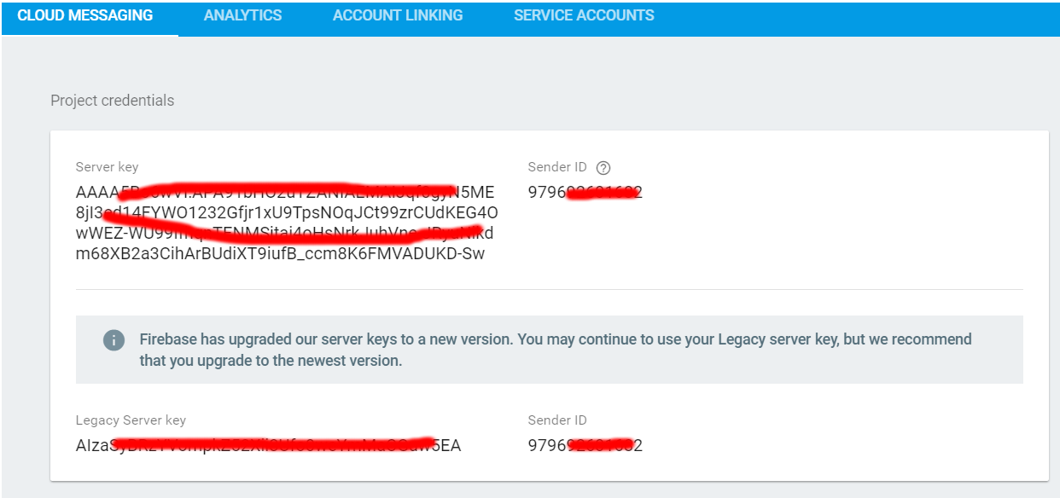
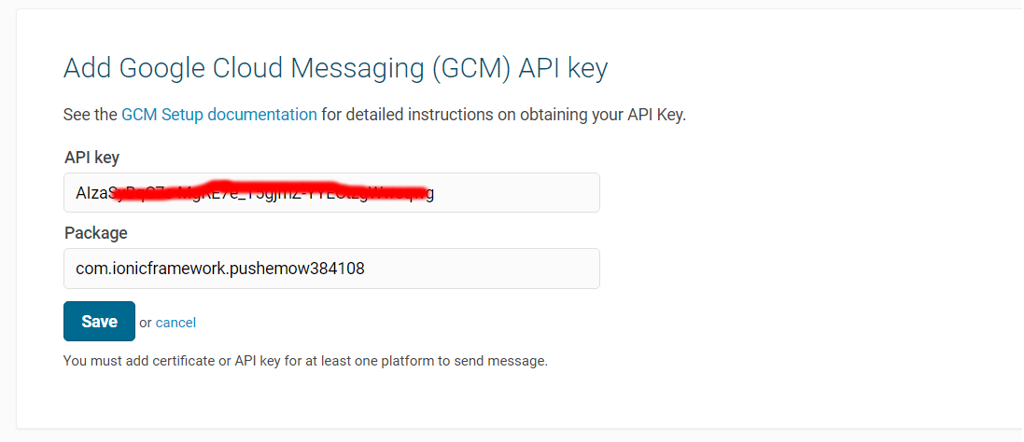
Firebase Cloud Messaging

Slide 9
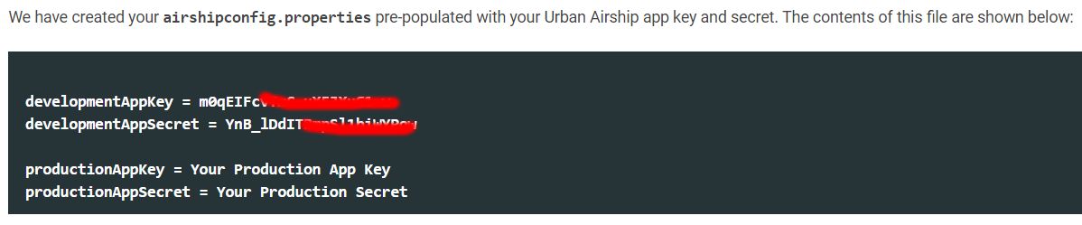
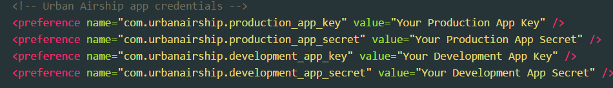
Cordova plugin installeren
$ cordova plugin add urbanairship-cordova

Slide 10
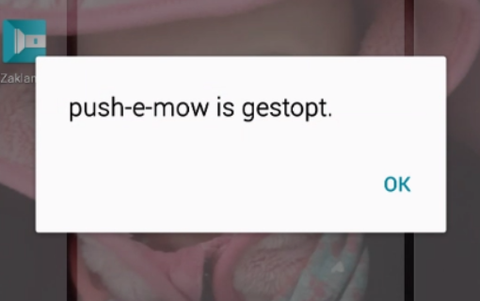
Let op de config.xml...

Slide 11
In App code / demo
In-/uitschakelen push berichten
Abonneren op categorie
Pushbericht met artikel ID
Extra opties in UA

Slide 12
Ionic.io

Slide 13


Slide 14
Kosten/mogelijkheden Ionic.io
Indie
Gratis
Tot 10.000 berichten per maand
Target pushes
Statistieken
Production
$20,- per maand
Tot 1.000.000 berichten per maand
+1000 berichten = $0,08

Slide 15
Installeer ionic.io
$ npm install @ionic/cloud --save
$ ionic io init
$ionicCloudProvider.init({ "core": { "app_id": "APP_ID" } });

Slide 16
Installeer Cordova plugin
$ cordova plugin add phonegap-plugin-push
--variable SENDER_ID=12345 --save
(SENDER_ID = FCM Sender Id)

Slide 17
In app code / demo
Ionic Push omgeving
In-/uitschakelen push berichten
Pushbericht met artikel ID

Slide 18


Thanks!
Binnenkort op nowdigital.nl
@PieterBeekman

